Slide 1
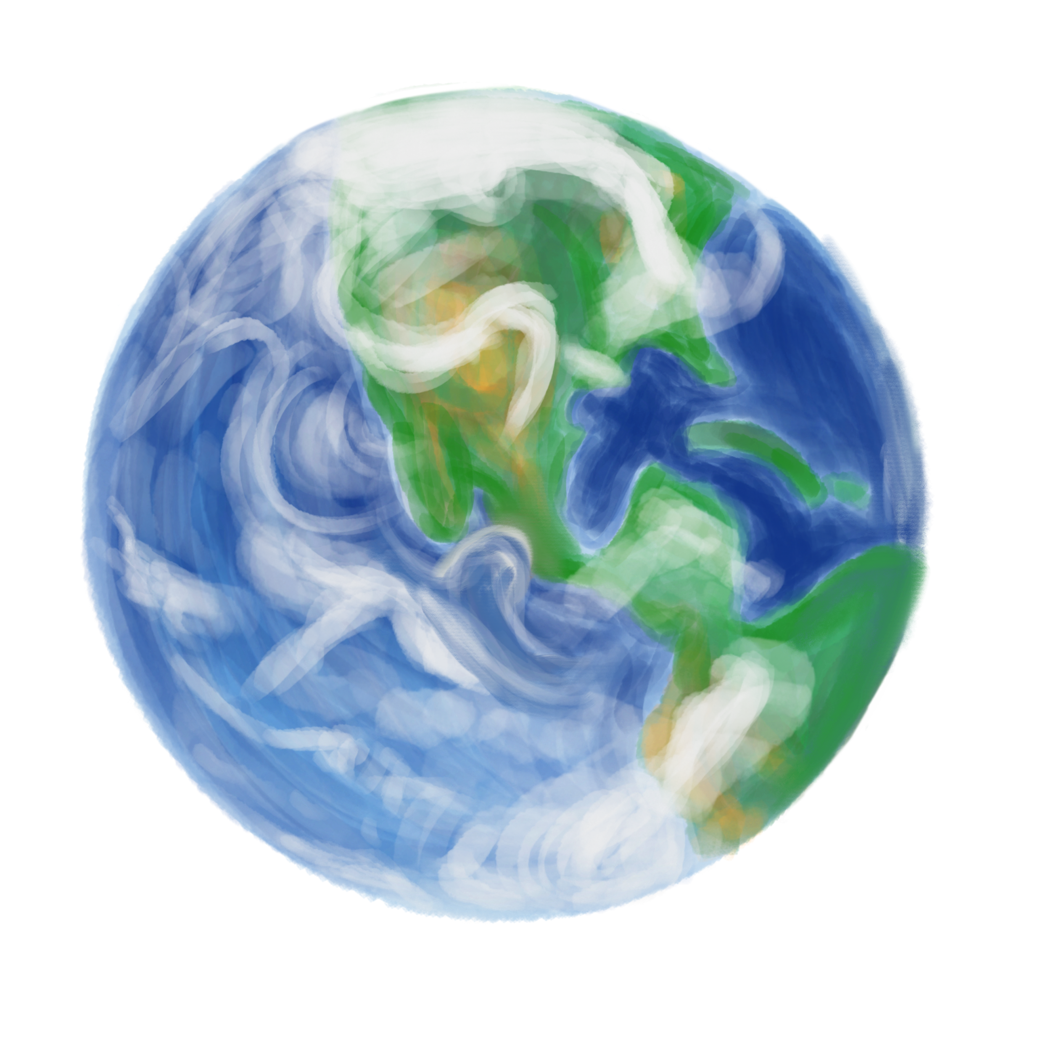
1
INICIO
Familia Solar
Preguntas
¿A qué distancias crees que se encuentran estos elementos entre ellos?
¿Existirá una unidad de medida para medir las distancias del universo?

Slide 2
ACTIVIDAD
¿Qué sabemos?
¿Qué nos preguntamos?
Análisis
En parejas intenten responder las preguntas del reverso de esta tarjeta. Anoten todos los conceptos que aparezcan, lo que saben y las nuevas preguntas que surjan.
Síntesis
Compartan sus anotaciones con las otras parejas de su mesa, y en conjunto definir que creen saber y qué preguntas se hacen.

Slide 3
2
DESARROLLO
Familia Solar
Tomen la tira de papel de 1 mtr. aproximado y completen:
Dobla el papel en 3 un extremo será el Sol otro Neptuno, los dobleces serán Urano y Saturno
A mitad de camino entre Saturno y el Sol se encuentra Júpiter.
Entre el Sol y Júpiter se encuentra el Cinturón de Asteroides.
La distancia entre Marte y el Sol es un tercio de la distancia entre el Sol y Júpiter.
En la mitad entre el Sol y Marte está Mercurio, Venus y la Tierra a distancias similares entre sí

Slide 4
ACTIVIDAD
Como curso definan quién será cada planeta del sistema solar y el Sol. El resto de los estudiantes serán observadores de la experiencia y deberán registrar preguntas y observaciones que surjan durante la actividad.
Etapas
En la cancha del colegio ubiquen al Sol al centro. Definan una unidad de medida y usenla para representar, con una cuerda y nudos, los elementos del sistema solar y su distancia a escala. Pueden comenzar a girar. Los estudiantes recorrerán con los ojos cerrados por las cuerdas sintiendo los nudos para que sientan la distancia entre planetas.

Slide 5
3
CIERRE
Los y las científicas siempre tienen preguntas, eso los lleva a seguir explorando
Familia Solar
Para seguir explorando
¿Por qué dicen que Marte es el mejor lugar para vivir después de la tierra?
¿Por qué los planetas rocosos están cerca del Sol y los gaseoso lejos?

Slide 6
ACTIVIDAD
Análisis
Cada uno debe revisar lo realizado al inicio con las preguntas de la tarjeta 1 y completar la Rutina de Pensamiento que se te presenta.
ANTES PENSABA
AHORA PIENSO
Síntesis
En grupos compartan lo reflexiona-
do de manera individual y sinteti- zan como grupo.

